Slide 1
Лекційне заняття №3
з навчальної дисципліни WEB-Дизайн
на тему:
Основи HTML
Частина 2

Slide 2
План заняття
Основні блочні теги
Робота з формами
Робота з мультимедійним контеном

Slide 3
Основні блочні теги
За допомогою текстового редактора в папці lab_2 створюємо текстовий документ з назвою index.html з відповідним html-кодом:
<!DOCTYPE html>
<html>
<head>
<title>Лабораторна робота №2</title>
</head>
<body>
</body>
</html>

Slide 4
Вставимо наступний лістинг коду між тегами body:
<div id="container">
<div id="header">Верстка макета веб-документа</div>
<div id="nav">
<h3>Приклад панелі навігації</h3>
<p><a href="https://translate.google.com.ua/?hl=ru">Google Translator </a></p>
<p><a href="https://www.google.com.ua/">Google</a></p>
<p><a href="http://www.dut.edu.ua/ua/">ДУТ</a></p>
</div>
<div id="aside">
<h3>Приклад бічної панелі</h3>
</div>

Slide 5
<div id="content">
<h2>Приклад панелі контенту</h2>
</div>
<div id="footer"><hr> Група ІCД-21</div>
</div>
Підключимо css файл до документа.
<link rel="stylesheet" type="text/css" href="css/index.css">

Slide 6
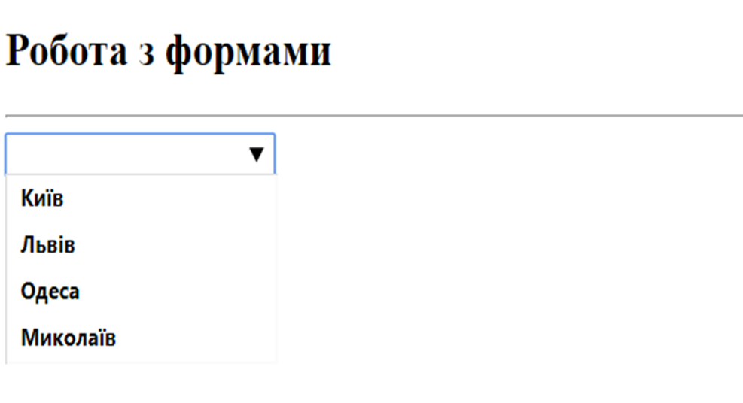
Робота з формами
Розберемо елемент input, який служить для створення текстового поля, поля вводу даних, кнопок та інших елементів форми. Введемо наступний код в тіло веб–документа.
<h2>Робота з формами</h2>
<hr>
<input list="cities">
<datalist id="cities">
<option value="Київ"></option>
<option value="Львів"></option>
<option value="Одеса"></option>
<option value="Миколаїв"></option>
</datalist>
Результат представлено на Рис.1.
Рис.1 – Елемент input

Slide 7
Атрибут list="cities" вказує елементу input на список варіантів, які можна вибирати при введенні тексту.
Тег datalist створює список варіантів, які можна вибирати при наборі в текстовому полі. Спочатку цей список прихований і стає доступним при отриманні полем фокусу або наборі тексту.
Тег option визначає окремі пункти списку, що створюється за допомогою контейнера select або datalist.

Slide 8
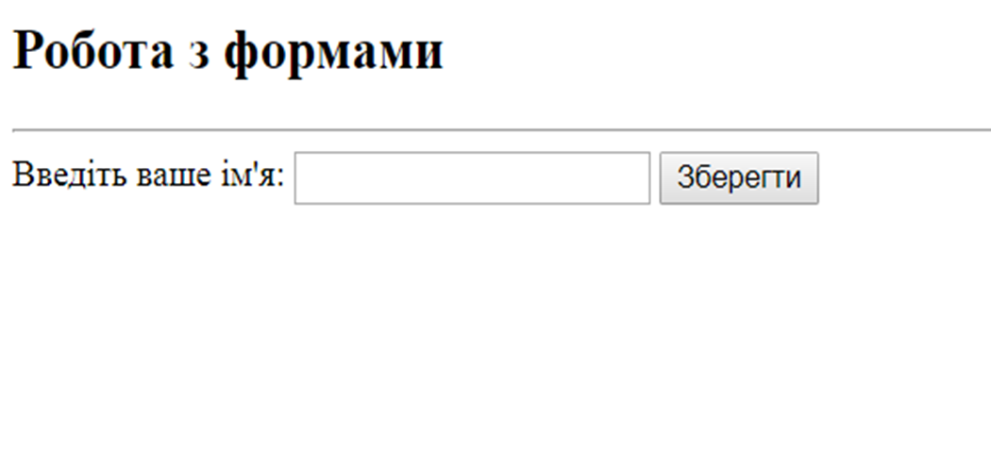
Створимо форму, яка буде приймати та відправляти дані на сервер. Для цього введемо замість попереднього наступний код:
<h2>Робота з формами</h2>
<hr>
<form action="https://www.google.com.ua/">
<span>Введіть ваше ім'я: </span>
<input type="text">
<input type="submit" value="Зберегти">
</form>
Результат роботи HTML-коду в браузері показано на Рис.2
Рис.2 – Приклад HTML-форми

Slide 9
Тег form призначений для створення форми на веб-сторінці. Форма призначена для обміну даними між користувачем і сервером.
Атрибут action визначає адресу програми або документа, який обробляє дані, що надіслала форма.
Атрибут type визначає до якого типу належить елемент форми input: (Color, date, email, number, range, search, tel, time, url).

Slide 10
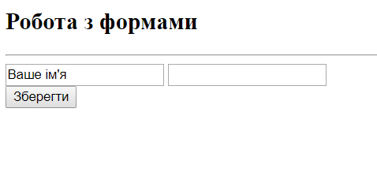
Замінемо попередній код – наступним:
<form>
<input type="text" value="Ваше ім'я">
<input type="text" autofocus="">
<br>
<input type="submit" value="Зберегти">
</form>
Рис.3 – Приклад роботи автофокусу
Результат показаний на Рис.3.
Атрибут value визначає початкове значення тега input.
Атрибут autofocus встановлює фокус у відповідному полі веб-форми.

Slide 11
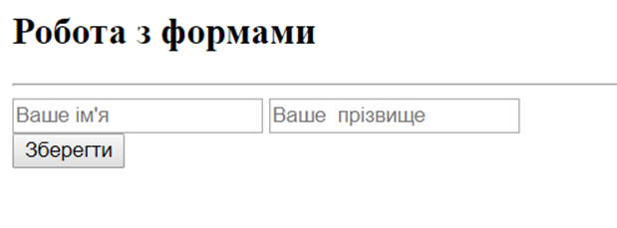
Введемо наступний HTML-код:
<form>
<input type="text" placeholder="Ваше ім'я">
<input type="text" placeholder="Ваше прізвище">
<br>
<input type="submit" value="Зберегти">
</form>
Результат виконання даного коду браузером приведено на Рис. 4.
Рис.4 – Приклад роботи атрибуту placeholder
Атрибут placeholder виводить текст підказки.

Slide 12
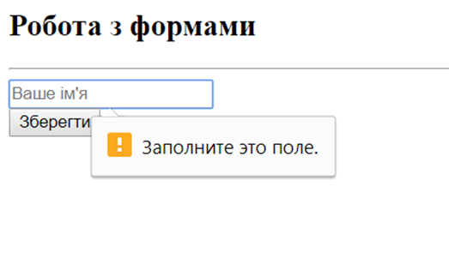
Введіть наступний лістинг коду:
<form>
<input type="text" placeholder="Ваше ім'я" required="">
<br>
<input type="submit" value="Зберегти">
</form>
Результат виконання коду показано на Рис.5.
Рис.5 – Приклад роботи атрибуту required
Атрибут required визначає поле, яке є обов’язковим для заповнення.

Slide 13
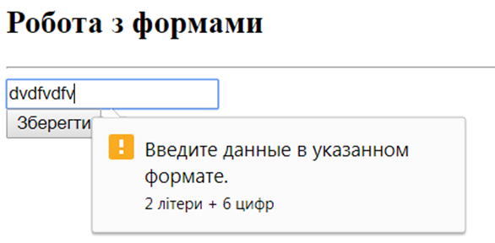
Продемонструємо роботу регулярних виразів в HTML 5 на прикладі наступного лістингу коду:
<form>
<input type="text" placeholder="Ваше пароль" required="" title="2 літери + 6 цифр" pattern="[a-zA-Z]{2}\d{6}">
<br>
<input type="submit" value="Зберегти">
</form>
Результат роботи регулярних виразів в HTML 5 показано на Рис.6.
Рис.6 – Робота регулярних виразів в HTML 5
Атрибут pattern встановлює шаблон вводу.
Детальніше про регулярні вирази можна дізнатися: https://www.regular-expressions.info/

Slide 14
Код для відміни валідації приведено в лістингу нижче:
<form novalidate="">
<input type="text" placeholder="Ваше пароль" required="" title="2 літери + 6 цифр" pattern="[a-zA-Z]{2}\d{6}">
<br>
<input type="submit" value="Зберегти" formnovalidate="">
</form>

Slide 15
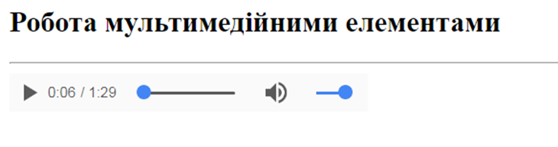
Робота з мультимедійним контеном
Підключимо аудіофайл в веб-сторінку:
<h2>Робота мультимедійними елементами</h2>
<hr>
<audio src="media/audio/music.mp3" autoplay="" controls="" loop=""></audio>
Результат підключення аудіофайла показано на Рис.7.
Рис.7 – Підключення аудіофайла за допомогою тега audio

Slide 16
Тег audio – Додає, відтворює і управляє настройками аудіофайлу на веб-сторінці.
Шлях до файлу задається через атрибут src або вкладений тег source. Всередині контейнера audio можна написати текст, який буде виводитися в браузерах, які не працюють з цим тегом.
Атрибут src – задає шлях до аудіофайлу.
Атрибут autoplay – відтворює аудіофайл одразу після завантаження веб–сторінки.
Атрибут controls – додає панель управління для аудіофайлу.
Атрибут loop – повторює відтворення звуку з початку після його завершення.

Slide 17
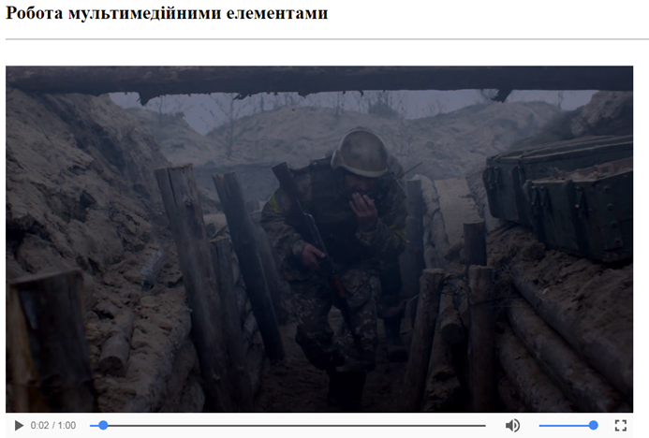
Підключимо відеофайл в веб-сторінку (Див. Рис.8):
<video controls="" autoplay="" loop="" height="500px" width="800px">
<source src="media/video/video.mp4" type="video/ogg">
<source src="media/video/video.mp4" type="video/mp4">
<p>Даний відеофайл не може бути запущений у вашому браузері</p>
</video>
Рис.8 – Підключення відеофайла за допомогою тега video
Тег video додає, відтворює і управляє настройками відеоролика на веб-сторінці. Шлях до файлу задається через атрибут src або вкладений тег source.

Slide 18
Лекцію закінчено. Дякую за увагу!

